Slide 1
ELAS CONECTAM
divas black.
“Dificuldade de acompanhar
quanto entra e quanto sai.”
Carina, a Diva
Tranças e cuidados capilares há cerca de 7 anos
Notes:
0:00–0:45. Responsáveis: Carina na abertura e equipe na conexão com o desafio.
Carina: “Dificuldade de acompanhar quanto entra e quanto sai.” Continue com suas próprias palavras, contando brevemente como os atendimentos e o dinheiro fazem parte do seu dia.
Equipe: Carina é a Diva, empreendedora de tranças e cuidados capilares com cerca de sete anos de trajetória. A prioridade que trouxemos para o protótipo é enxergar o dinheiro junto com os atendimentos e os materiais. Não atribuir a ela nenhuma outra frase ensaiada como se fosse depoimento real.
Fontes de conteúdo: pitch.md; Contexto_Projeto_Diva_Hackathon.md; caderno do grupo, p. 4 e 17; foto dos critérios enviada pela equipe em 07/11/2026. Referência visual: Pitch.pdf, 27 páginas, 1440 × 810; seu conteúdo de outro projeto não integra este pitch. Frase de abertura literal confirmada pela equipe. Fluxo definido pela equipe: copiar e colar texto, organizar campos, revisar e confirmar. Capturas reais do protótipo com dados fictícios.

Slide 2
ELAS CONECTAM
Da escuta à causa raiz
RELATO
CAUSA PRIORIZADA
EFEITO
Entradas e saídas
difíceis de acompanhar
Atendimento, caixa e
materiais sem uma
visão única
Sobrecarga para
planejar compras
e próximos atendimentos
Como organizar a gestão
sem aumentar o trabalho da Carina?
Relato, Canvas do Negócio e Árvore do Desafio
divas black.
Notes:
0:45–1:30. Responsável: equipe.
O relato e os materiais do Canvas e da Árvore do Desafio apontam concentração de tarefas em Carina, dificuldade de acompanhar o dinheiro e efeitos como sobrecarga e expansão limitada. Nosso recorte conecta o que foi combinado com o que foi recebido e o que precisa ser comprado. Esse é o desafio de gestão, não apenas a falta de uma agenda digital.
Desafio em uma frase: como organizar a gestão sem aumentar o trabalho da Carina?
Evidência de construção conjunta a apresentar: a frase dela e a participação de Carina na revisão do atendimento. Só relatar resultados de teste ou feedback adicional se realmente ocorreram. Não afirmar economia de tempo, aumento de receita ou validação final sem observação.
Fontes de conteúdo: pitch.md; Contexto_Projeto_Diva_Hackathon.md; caderno do grupo, p. 4 e 17; foto dos critérios enviada pela equipe em 07/11/2026. Referência visual: Pitch.pdf, 27 páginas, 1440 × 810; seu conteúdo de outro projeto não integra este pitch. Frase de abertura literal confirmada pela equipe. Fluxo definido pela equipe: copiar e colar texto, organizar campos, revisar e confirmar. Capturas reais do protótipo com dados fictícios.

Slide 3
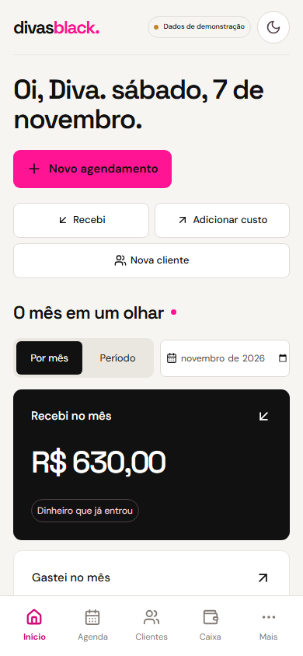
ELAS CONECTAM
Texto, agenda e gestão do salão
Um texto colado vira
atendimento revisável
Agenda, caixa e estoque acompanham
o que a Carina confirma
Copiar. Colar. Revisar. Confirmar.
divas black.
Notes:
1:30–2:30. Responsável: equipe.
Apresentamos a Divas Black, uma aplicação para uso individual no celular. A agenda usa post-its por serviço. Caixa separa valores recebidos, despesas e pendências. Estoque combina a demanda dos atendimentos, os extras informados e a reserva mínima, com preços editáveis.
O fluxo da solução começa com uma ação da Carina: ela copia o texto recebido da cliente e cola na aplicação. O sistema organiza cliente, serviço, data e valor em campos revisáveis. Ela corrige o que precisar e confirma o atendimento. A entrada é manual por copiar e colar texto, sem integração automática com canais de mensagem.
As capturas usam um rascunho fictício já preenchido e demonstram revisão, confirmação e regras de gestão. Não apresentar essas capturas como prova de processamento real de qualquer texto livre. Na demonstração ao vivo, mostrar a entrada por texto na versão que tenha esse campo disponível.
Agendar gera previsão. Só confirmar recebimento gera entrada no caixa. Comprar e pagar material gera saída e atualiza estoque. PDF e Excel permitem levar os registros para fora da aplicação.
A captura usa valores fictícios, não resultados financeiros reais do salão.
Fontes de conteúdo: pitch.md; Contexto_Projeto_Diva_Hackathon.md; caderno do grupo, p. 4 e 17; foto dos critérios enviada pela equipe em 07/11/2026. Referência visual: Pitch.pdf, 27 páginas, 1440 × 810; seu conteúdo de outro projeto não integra este pitch. Frase de abertura literal confirmada pela equipe. Fluxo definido pela equipe: copiar e colar texto, organizar campos, revisar e confirmar. Capturas reais do protótipo com dados fictícios.

Slide 4
ELAS CONECTAM
Um atendimento, valores separados
COMBINADO
RECEBIDO
A RECEBER
R$ 300
−
R$ 50
=
R$ 250
Valor do atendimento
Sinal confirmado
Saldo pendente
Agora, a Carina registra um sinal ao vivo
Exemplo fictício. Demonstração local: localhost:3000
divas black.
Notes:
2:30–3:30. Responsáveis: equipe e Carina.
ANTES DA APRESENTAÇÃO: abrir a versão com entrada por texto e testar o campo de colar mensagem. Preparar um texto fictício e escolher um horário livre. A demo local está em http://localhost:3000. Não usar dados pessoais reais.
AO VIVO: 1) Carina copia e cola o texto de um atendimento de exemplo. O sistema organiza os campos. 2) Ela revisa e confirma data, horário livre e valor de R$ 300. 3) Mostrar que o atendimento entra na agenda, sem registrar entrada financeira. 4) Registrar um sinal de R$ 50 e mostrar R$ 250 pendentes. 5) Abrir Estoque e mostrar uma necessidade de reposição, com Pomada e Mousse fixos na lista.
LIMITE DAS CAPTURAS: a demo capturada tem um rascunho fictício predefinido, não um campo de texto livre. Se essa for a versão disponível na hora, mostrar a revisão a partir desse exemplo e explicar que a entrada por copiar e colar é o fluxo definido para a solução. Não fingir que um texto colado foi processado nessa versão.
Se a demonstração falhar, usar a captura deste slide e os slides ocultos 7, 8 e 9 como plano B. Não apresentar a captura como demonstração ao vivo. Os valores são um exemplo fictício.
Pergunta curta para Carina durante a prova: “Esse jeito de separar o que recebeu do que falta receber te ajuda a acompanhar o salão?” Deixar que ela responda com suas próprias palavras.
A parte crítica a mostrar ao vivo é confirmar um atendimento e registrar um sinal. A captura do pagamento está no slide oculto 10. Perguntas da banca: reservar dois minutos e direcionar pelo menos uma à empreendedora.
Fontes de conteúdo: pitch.md; Contexto_Projeto_Diva_Hackathon.md; caderno do grupo, p. 4 e 17; foto dos critérios enviada pela equipe em 07/11/2026. Referência visual: Pitch.pdf, 27 páginas, 1440 × 810; seu conteúdo de outro projeto não integra este pitch. Frase de abertura literal confirmada pela equipe. Fluxo definido pela equipe: copiar e colar texto, organizar campos, revisar e confirmar. Capturas reais do protótipo com dados fictícios.

Slide 5
ELAS CONECTAM
Feita para a rotina da Carina
USO NO DIA A DIA
CAMINHO ATÉ O USO
Um link no próprio celular
Clientes, serviços e preços editáveis
Compras e registros para baixar
Próximo passo:
conta privada, backup e piloto
com a própria Carina
Qual parte ajuda mais no seu salão?
divas black.
Notes:
3:30–4:00. Responsáveis: equipe e Carina no encerramento.
Equipe: os benefícios esperados são mais clareza sobre o dinheiro e compras mais planejadas, com consulta no próprio celular. Não apresentar esses benefícios como impacto já medido. No futuro, essa organização pode apoiar o desejo da Carina de delegar responsabilidades e formar outras pessoas.
Caminho até o uso: uma única conta privada, backup com restauração testada e piloto com Carina no aparelho dela. O protótipo atual não tem autenticação e deve usar só dados fictícios. A hospedagem em nuvem evita depender do computador do desenvolvedor. Na primeira versão conectada, é necessária internet. Não prometer funcionamento offline nem mensalidade zero garantida.
Carina encerra com suas palavras: qual parte seria mais útil para seu salão e o que ela precisa para começar a usar. Reservar aproximadamente 15 segundos para ela. Nenhum depoimento de impacto foi inventado.
Depois: dois minutos de perguntas. Critérios e plano B estão nos slides ocultos.
Critério da foto: potencial de adoção significa que ela usa e mantém sozinha. Evidenciar autonomia nos cadastros, preços e demandas, sem prometer que manutenção técnica ou infraestrutura já estão resolvidas. Separar as ações operacionais que ela consegue executar dos próximos passos de implantação.
Fontes de conteúdo: pitch.md; Contexto_Projeto_Diva_Hackathon.md; caderno do grupo, p. 4 e 17; foto dos critérios enviada pela equipe em 07/11/2026. Referência visual: Pitch.pdf, 27 páginas, 1440 × 810; seu conteúdo de outro projeto não integra este pitch. Frase de abertura literal confirmada pela equipe. Fluxo definido pela equipe: copiar e colar texto, organizar campos, revisar e confirmar. Capturas reais do protótipo com dados fictícios.

Slide 6
ELAS CONECTAM
Critérios da banca
Critério | Pontos | O que a banca pede | Onde mostramos
Diagnóstico | 25 | Evidência real até a causa raiz | Relato e causa priorizada
Funcionalidade real | 25 | A parte crítica funciona ao vivo | Atendimento e sinal no caixa
Co-criação | 20 | Ela reconhece a solução como dela | Carina abre, revisa e encerra
Potencial de adoção | 20 | Ela usa e mantém sozinha | Celular e cadastros editáveis
Clareza | 10 | A jornada em 4 min, com todas | Falas e demonstração ensaiadas
4 minutos de apresentação + 2 minutos de perguntas
divas black.
Notes:
APOIO PARA OS DOIS MINUTOS DE PERGUNTAS. Critérios da foto enviada pela equipe: diagnóstico 25 pontos; funcionalidade real 25; co-criação 20; potencial de adoção 20; clareza 10. Cada critério deve ser sustentado por evidência, não apenas pelo roteiro. A banca espera a jornada em quatro minutos com todas. Reservar uma pergunta para a Carina. Não inventar dados de impacto ou resultados de teste.
Fontes de conteúdo: pitch.md; Contexto_Projeto_Diva_Hackathon.md; caderno do grupo, p. 4 e 17; foto dos critérios enviada pela equipe em 07/11/2026. Referência visual: Pitch.pdf, 27 páginas, 1440 × 810; seu conteúdo de outro projeto não integra este pitch. Frase de abertura literal confirmada pela equipe. Fluxo definido pela equipe: copiar e colar texto, organizar campos, revisar e confirmar. Capturas reais do protótipo com dados fictícios.

Slide 7
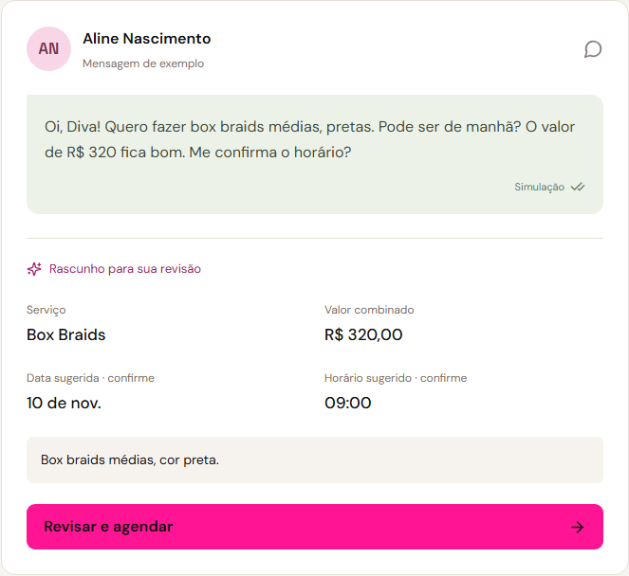
ELAS CONECTAM
Texto colado, atendimento organizado
A Carina copia e cola o texto
O sistema organiza os campos.
Ela revisa antes de confirmar.
Exemplo fictício de rascunho preenchido
divas black.
Notes:
PLANO B. Slide oculto, fora dos quatro minutos. Usar somente se não for possível mostrar a aplicação ao vivo. Dizer claramente: “Esta é uma captura real do nosso protótipo, com dados fictícios.”
Entrada manual por texto. A Carina revisa cliente, serviço, data e valor antes de confirmar.
A captura não comprova teste de adoção nem impacto real no salão.
Fontes de conteúdo: pitch.md; Contexto_Projeto_Diva_Hackathon.md; caderno do grupo, p. 4 e 17; foto dos critérios enviada pela equipe em 07/11/2026. Referência visual: Pitch.pdf, 27 páginas, 1440 × 810; seu conteúdo de outro projeto não integra este pitch. Frase de abertura literal confirmada pela equipe. Fluxo definido pela equipe: copiar e colar texto, organizar campos, revisar e confirmar. Capturas reais do protótipo com dados fictícios.

Slide 8
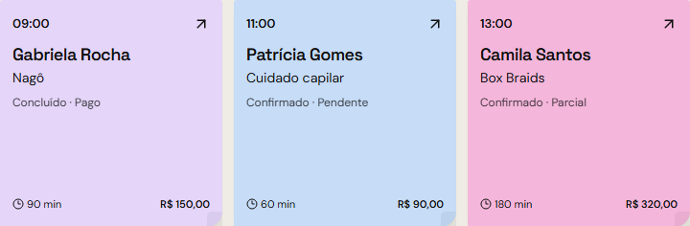
ELAS CONECTAM
Agenda visual por serviço
Horário, cliente, serviço e situação do pagamento
divas black.
Notes:
PLANO B. Slide oculto, fora dos quatro minutos. Usar somente se não for possível mostrar a aplicação ao vivo. Dizer claramente: “Esta é uma captura real do nosso protótipo, com dados fictícios.”
Cada post-it mostra horário, cliente, serviço e situação do pagamento.
A captura não comprova teste de adoção nem impacto real no salão.
Fontes de conteúdo: pitch.md; Contexto_Projeto_Diva_Hackathon.md; caderno do grupo, p. 4 e 17; foto dos critérios enviada pela equipe em 07/11/2026. Referência visual: Pitch.pdf, 27 páginas, 1440 × 810; seu conteúdo de outro projeto não integra este pitch. Frase de abertura literal confirmada pela equipe. Fluxo definido pela equipe: copiar e colar texto, organizar campos, revisar e confirmar. Capturas reais do protótipo com dados fictícios.

Slide 9
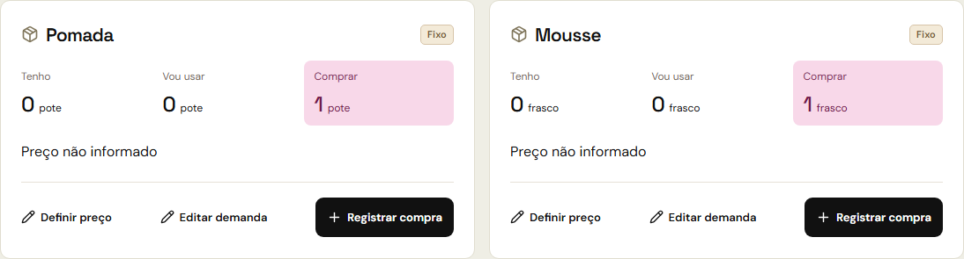
ELAS CONECTAM
O que falta comprar para atender
Demanda e estoque calculam a falta. O preço informa a previsão.
divas black.
Notes:
PLANO B. Slide oculto, fora dos quatro minutos. Usar somente se não for possível mostrar a aplicação ao vivo. Dizer claramente: “Esta é uma captura real do nosso protótipo, com dados fictícios.”
Demanda e estoque formam a lista. Pomada e Mousse são fixos, com preço editável.
A captura não comprova teste de adoção nem impacto real no salão.
Fontes de conteúdo: pitch.md; Contexto_Projeto_Diva_Hackathon.md; caderno do grupo, p. 4 e 17; foto dos critérios enviada pela equipe em 07/11/2026. Referência visual: Pitch.pdf, 27 páginas, 1440 × 810; seu conteúdo de outro projeto não integra este pitch. Frase de abertura literal confirmada pela equipe. Fluxo definido pela equipe: copiar e colar texto, organizar campos, revisar e confirmar. Capturas reais do protótipo com dados fictícios.

Slide 10
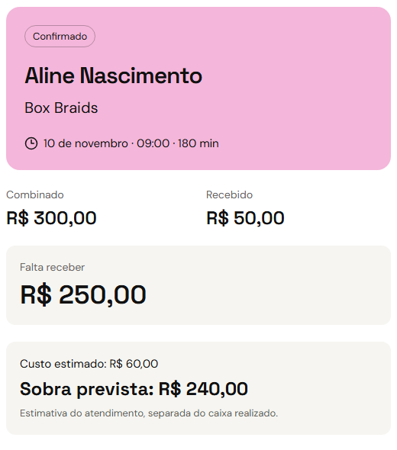
ELAS CONECTAM
O sinal entrou. O restante ficou pendente.
R$ 50 recebidos
R$ 250 a receber
Captura do protótipo com dados fictícios
divas black.
Notes:
PLANO B. Captura real do protótipo, com dados fictícios. O atendimento tem valor combinado de R$ 300, recebeu R$ 50 e mantém R$ 250 pendentes. O custo estimado de R$ 60 é separado do caixa e a sobra prevista não equivale a lucro. Não apresentar esta imagem como demonstração ao vivo. Nenhuma estatística de impacto real no salão foi medida.
Fontes de conteúdo: pitch.md; Contexto_Projeto_Diva_Hackathon.md; caderno do grupo, p. 4 e 17; foto dos critérios enviada pela equipe em 07/11/2026. Referência visual: Pitch.pdf, 27 páginas, 1440 × 810; seu conteúdo de outro projeto não integra este pitch. Frase de abertura literal confirmada pela equipe. Fluxo definido pela equipe: copiar e colar texto, organizar campos, revisar e confirmar. Capturas reais do protótipo com dados fictícios.

